Slide 1
丁香结
第2课时

Slide 2
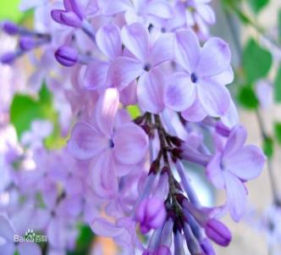
上节课我们跟随作者初步领略了丁香花的美丽，我们不禁喜欢上了那一簇簇可爱的花儿。接下来，作者又赋予丁香花什么样的情感呢？继续学习课文。

Slide 3


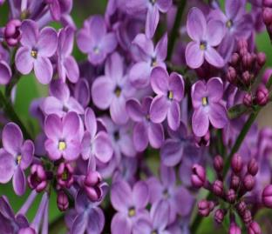

解读题目
《丁香结》
条状物打成的疙瘩：蝴蝶结、领结……
文中的“丁香结”指什么？

Slide 4
赏 花
城里街旁，忽然呈出两片雪白，顿使人眼前一亮，再仔细看，才知是两行丁香花。有的宅院里探出半树银枝妆，星星般的小花缀满枝头，从墙上窥着行人，惹得人走过了，还要回头望。
作者从色彩（雪白）描写了丁香花。表达了作者对丁香花的喜爱之情。
用拟人形象生动地写出了伸出宅院的丁香的俏皮可爱。
用比喻写出了花的小巧繁密。

Slide 5
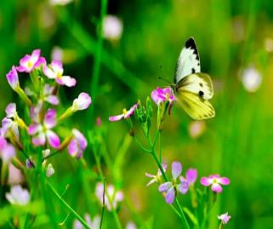
仿 写
有的宅院里探出半树银枝妆，星星般的小花缀满枝头，从墙上窥着行人，惹得人走过了，还要回头望。（拟人）
蝴蝶在花丛中翩翩起舞。

Slide 6

最好的是图书馆北面的丁香三角地，种有十数棵的白丁香和紫丁香。月光下白的潇洒，紫的朦胧。
说一说，这样写有怎样的表达效果呢？
表达了作者对丁香花的喜爱，同时也感受到了作者因丁香而带来的欢愉。

Slide 7
每到春来，伏案时抬头便看见檐前积雪。雪色映进窗来，香气直透毫端。人也似乎轻灵得多，不那么浑浊笨拙了。从外面回来时，最先映入眼帘的，也是那一片莹白……
这样写有什么好处？
代指丁香
避免反复提到“丁香”带来的重复。能够更鲜明更直观地突出丁香的特点：色白且纯净、轻柔、给人眼前一亮。

Slide 8
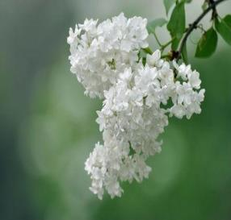
那十字小白花，那样小，却不显得单薄。许多小花形成一簇，许多簇花开满一树，遮掩着我的窗，照耀着我的文思和梦想。
既写出了花白的如雪如月，似有光辉晕出，又写了花对人的影响，花和人相依相伴。

Slide 9

小练笔
选择你喜欢的一种花，写一个小片段。
水仙花养在水里。它叶子是碧绿的，又窄又直，在叶子顶端部分开始弯下来。如果连着根部看，就像一棵立着的青葱一样，挺有趣！水仙花的花不大，花瓣是淡黄色的，花心是金黄色的一圈,像小女孩穿的撑开的一圈黄裙子，中间有几根伸出来,顶端也是金黄色的花芯,很淡雅，让人百看不厌。凑近鼻子闻一下,你就能闻到水仙花发出的那股淡淡的香味,清淡宜人……

Slide 10

准确、流畅地朗读课文，感受丁香的特点，读出作者对丁香花的喜爱。

Slide 11
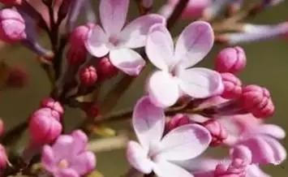
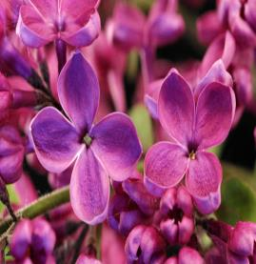
悟花
“丁香结”引发了“我”对人生怎样的思考呢?

Slide 12
丁香花蕾丛生，比 喻人愁心不解。
古人词云：“芭蕉不展丁香结”、“丁香空结雨中愁”。
作者用自然界的植物用以喻指自己的愁思。

Slide 13
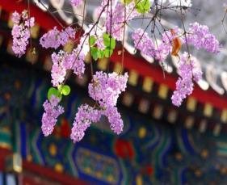
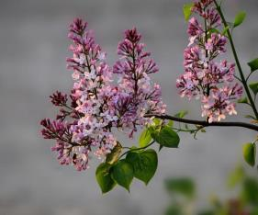
这里引用诗句有什么作用？
丁香就是惆怅的代表，作者引用古诗句有利于表达自己的情感，使文章意境更加优美 。

Slide 14
在细雨迷蒙中，着了水滴的丁香格外妩媚。花墙边两株紫色的，如同印象派的画，线条模糊了，直向窗外的莹白渗过来。让人觉得，丁香确实该和微雨连在一起。
写出了雨中丁香的特点：妩媚、朦胧、如梦如幻。
作者实写丁香的形象，虚写寄托于丁香的理念、志趣。

Slide 15
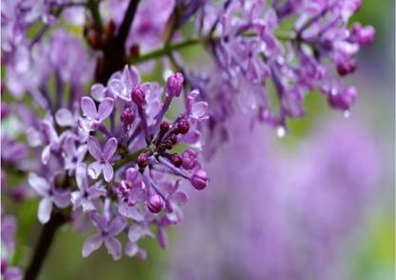
想象一下这幅画面，作者为什么说丁香确实该和微雨连在一起？
因为雨中的丁香朦胧绰约，线条模糊，颜色交融柔和，犹如一幅色彩边缘模糊、柔和婉约的画作。

Slide 16
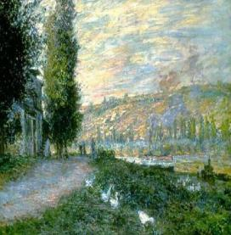
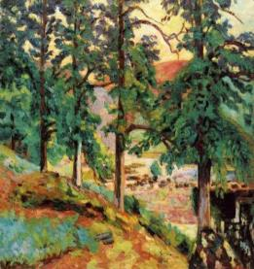
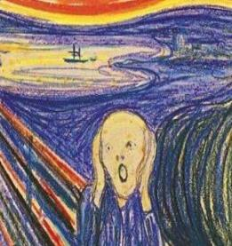
印象派的画
景物轮廓模糊、色彩交错渗透，有朦胧之感。

Slide 17
承上启下
只是赏过这么多年的丁香，却一直不解，何以古人发明了丁香结的说法。今年一次春雨，久立窗前，望着斜伸过来的丁香枝条上一柄花蕾。小小的花苞圆圆的，鼓鼓的，恰如衣襟上的盘花扣。我才恍然，果然是丁香结！
丁香结

Slide 18
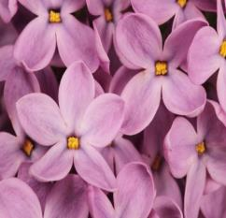
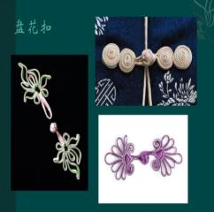
说说作者为什么把丁香花喻为“丁香结”？
从外形上看，也许是因为它跟衣襟上的盘花扣很相似。
丁香花负担着解不开的愁怨。

Slide 19

生活中不顺心的事情，生活中解不开的愁怨。
每个人一辈子都有许多不顺心的事，一件完了一件又来。所以丁香结年年都有。结，是解不完的；人生中的问题也是解不完的，不然，岂不是太平淡无味了么？
因为有了这永远解不完的结，我们的生活才有乐趣，我们的明天才更加灿烂！

Slide 20
小讨论：和原句对比读，哪句话给你印象更为深刻?
不然，太平淡无味了。
不然，岂不是太平淡无味了么？
反问语气更强烈。表达了“我”洞明世事，积极乐观的生活态度

Slide 21
想一想，古人笔下的“丁香结”充满了愁怨。而我们读起文章来却感受到了作者字里行间因丁香而带来的欢愉，为什么？
表达了作者对世事的洞明，对人生的洒脱

Slide 22

在朗读这一部分的时候，可采用示范读——自由读。读出作者与古人不同的感悟。

Slide 23

想一想，作者为什么能将见到的丁香花写成这么美的文章呢？
运用拟人、比喻等修辞手法。
能展开丰富的想象，表达自己独特的感受。
热爱大自然，热爱生活。

Slide 24

作者以丁香结象征生活中解不开的愁怨。结，是解不完的；人生中的问题也是解不完的。我们既有赏花的情调，又有解结的心志。生命给你芬芳的丁香的同时，也给你幽怨的“丁香结”。这就是生活的常态，也是本文给我们的深刻启示。

Slide 25
板书设计
赏花
可爱、潇洒。
丁 香 结
洞察世事、豁达开朗。
悟花
结，是解不完的；问题也是解不完的。

Slide 26
1
判断句使用的修辞手法。
比喻
1、星星般的小花缀满枝头。（ ）
拟人
2、从墙上窥着行人，惹得人走过了，还要回头望（ ）
反问
3、岂不是太平淡无味了么？ （ ）

Slide 27
2
用“\”画去括号中不正确的读音。
单薄(báo bó) 还要(hái huán) 只是( zhǐ zhī)
模糊(hú hu) 都有(dū dōu) 觉得(dé de)
\
\
\
\
\
\

Slide 28
3
小练笔。
选择你喜欢的一种花，写一个小片段。（150字）
提示：写的时候注意学习作者的写法，融进自己的感受。

Slide 29
描写丁香的古诗词
芭蕉不展丁香结，同向春风各自愁。 李商隐《代赠二首（·其一）》
青鸟不传云外信，丁香空结雨中愁。 李璟《摊破浣溪沙》
殷勤解却丁香结，纵放繁枝散诞春。 陆龟蒙《丁香》
霜树尽空枝，肠断丁香结。 冯延巳《醉花间》

Slide 30
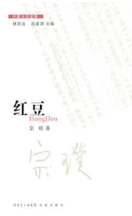

推荐阅读
《红豆》
《弦上的梦》

